Slide 1
Предметно-пространственная развивающая среда во 2 младшей группе № 3 МАДОУ «Детский сад «Радуга»
Подготовили: Зимина И.А. воспитатель высшей квалификационной категории, Ковина Е.И. воспитатель

Slide 2
Развивающая предметно-пространственная среда должна быть:
содержательно-насыщенной
трансформируемой
полифункциональной
вариативной
доступной
безопасной

Slide 3
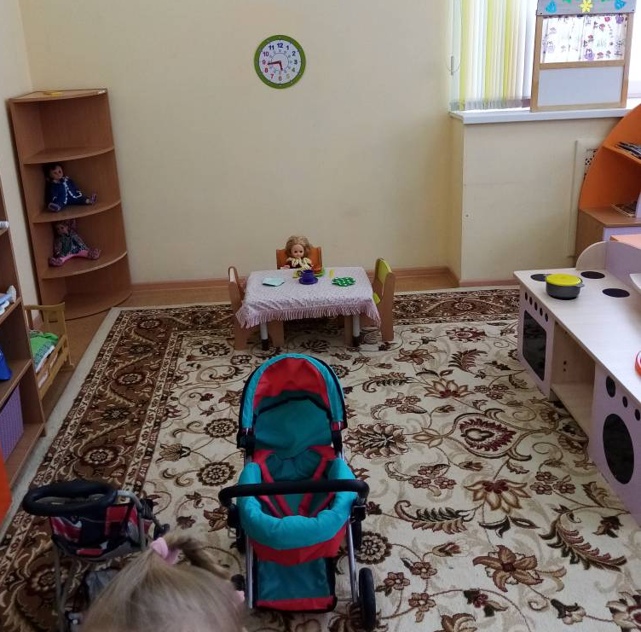
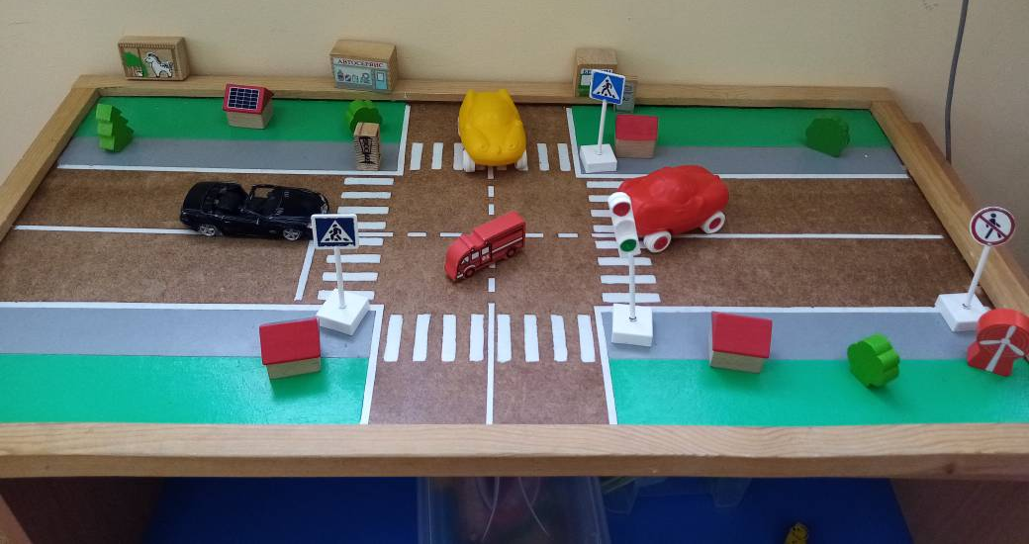
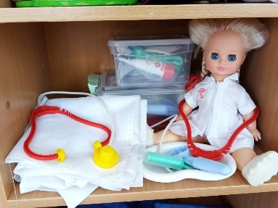
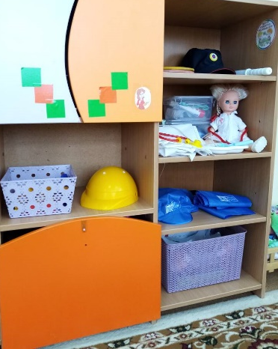
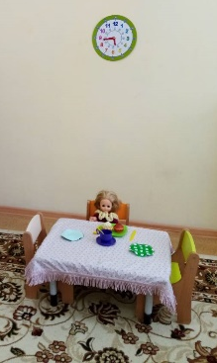
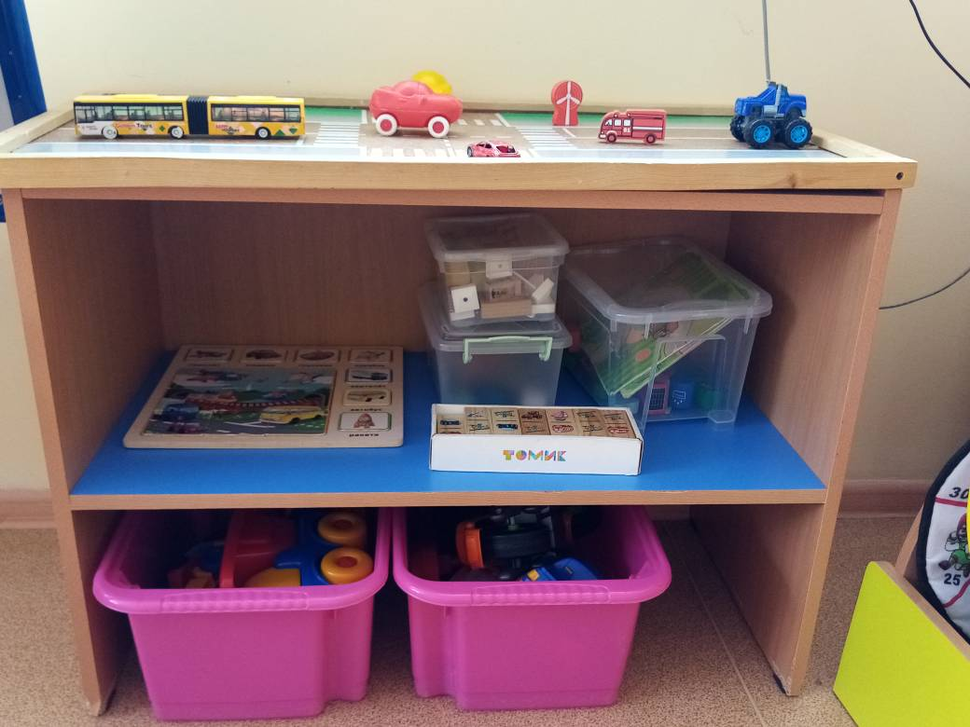
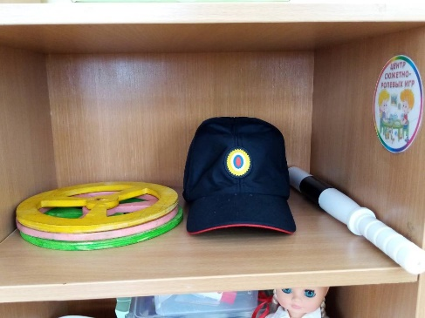
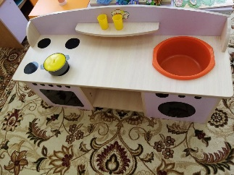
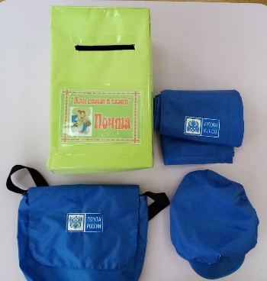
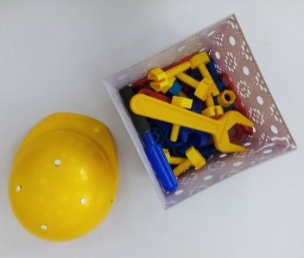
Образовательная область социально-коммуникативное развитие
Центр «Семья»
Центр «Безопасность»
Центр «Сюжетно-ролевая игра»
Социально-коммуникативное развитие направлено на формирование первичных ценностных представлений, воспитание способности к общению (коммуникативные способности); целенаправленности и саморегуляции (регуляторные способности), формирование социальных представлений, умений и навыков (развитие игровой деятельности, навыков самообслуживания, приобщение к труду, формирование основ безопасности).

Slide 4
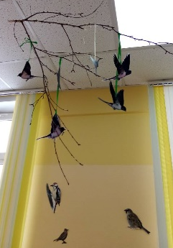
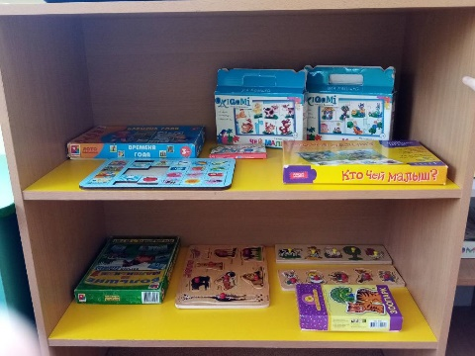
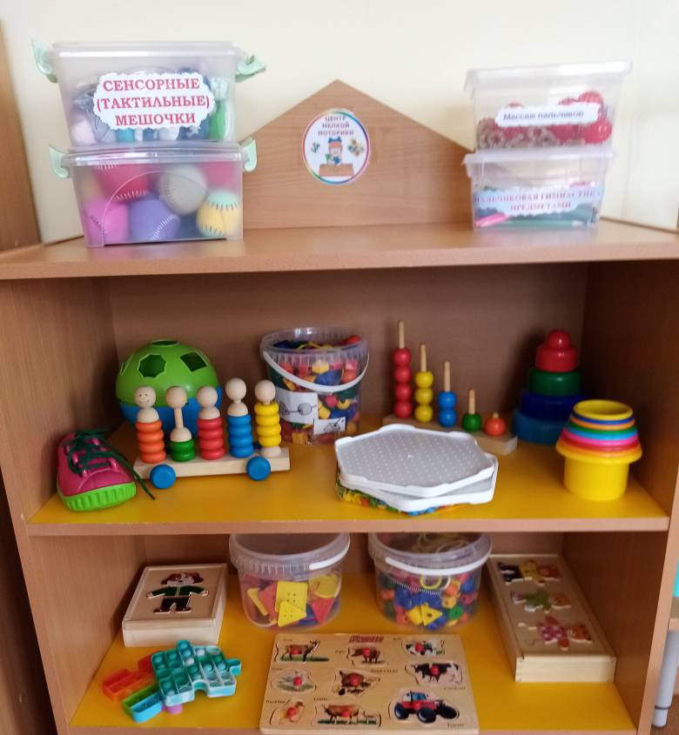
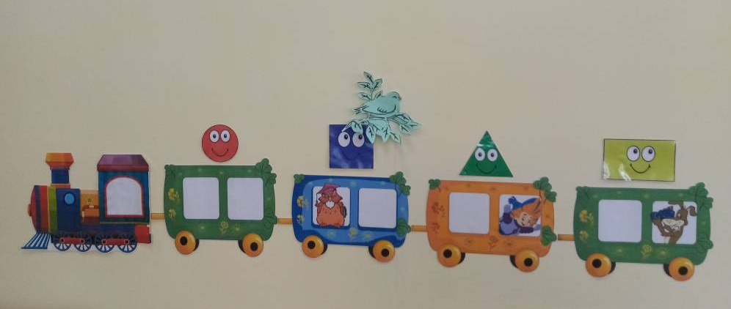
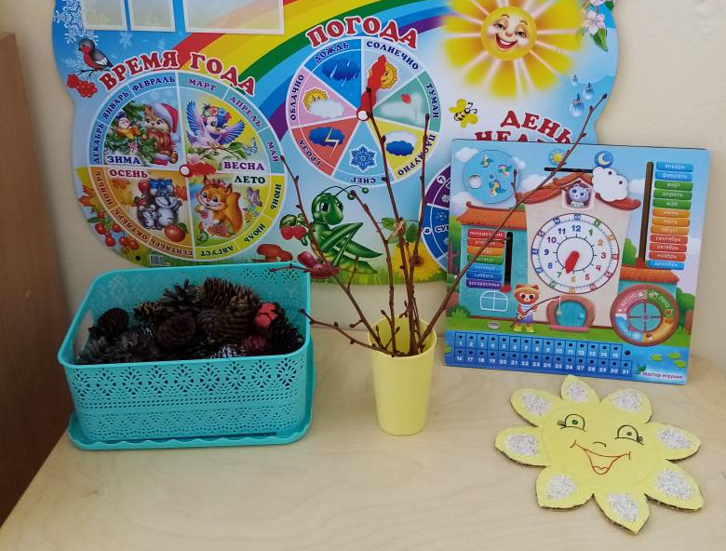
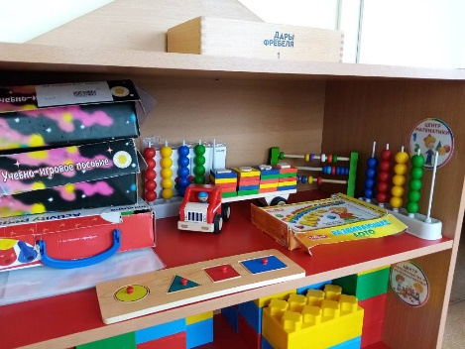
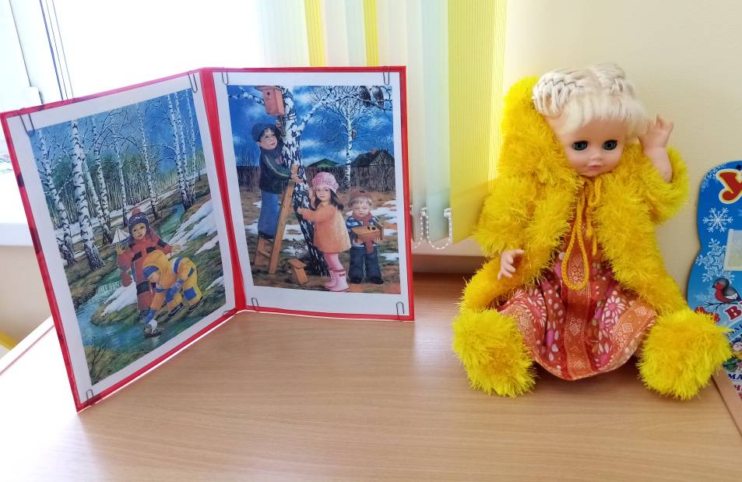
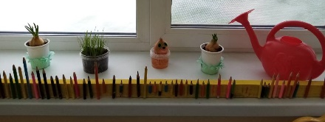
Образовательная область познавательное развитие
Центр природы
Центр «Развитие мелкой моторики»
Центр математики
Познавательное развитие предполагает развитие познавательных интересов, любознательности и познавательной мотивации, интереса к учебной деятельности и желания учиться в школе; формирование познавательных действий, развитие воображения, внимания, памяти, наблюдательности, умения анализировать, устанавливать причинно-следственные связи, формулировать выводы; формирование первичных представлений о себе и окружающем мире, формирование элементарных естественно-научных представлений.

Slide 5
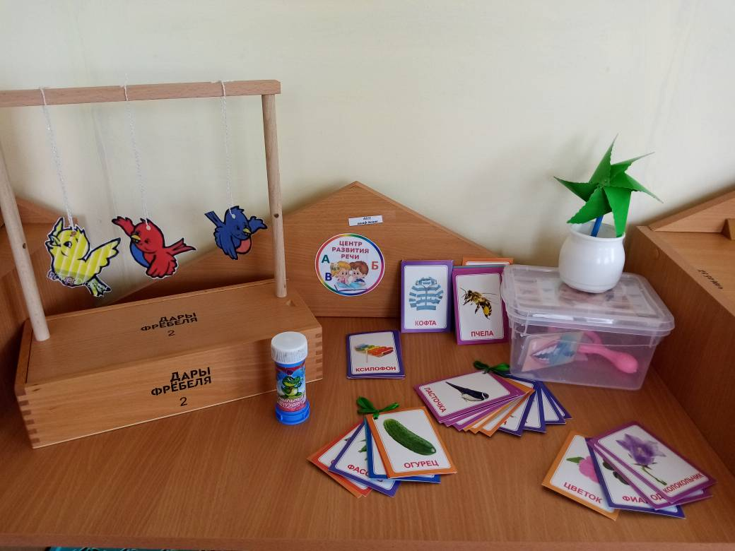
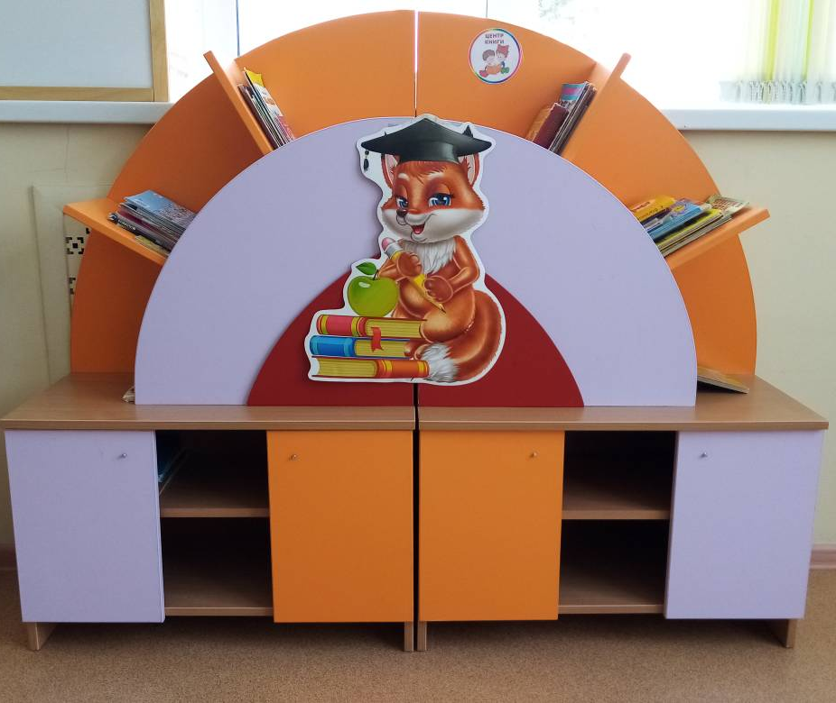
Образовательная область речевое развитие
Центр «Развитие речи»
Книжный центр
Речевое развитие направлено на совершенствование всех сторон речи, развитие звуковой и интонационной культуры речи, фонематического слуха, формирование предпосылок обучения грамоте; овладение речью как средством общения, развитие речевого творчества; знакомство с книжной культурой, детской литературой.

Slide 6
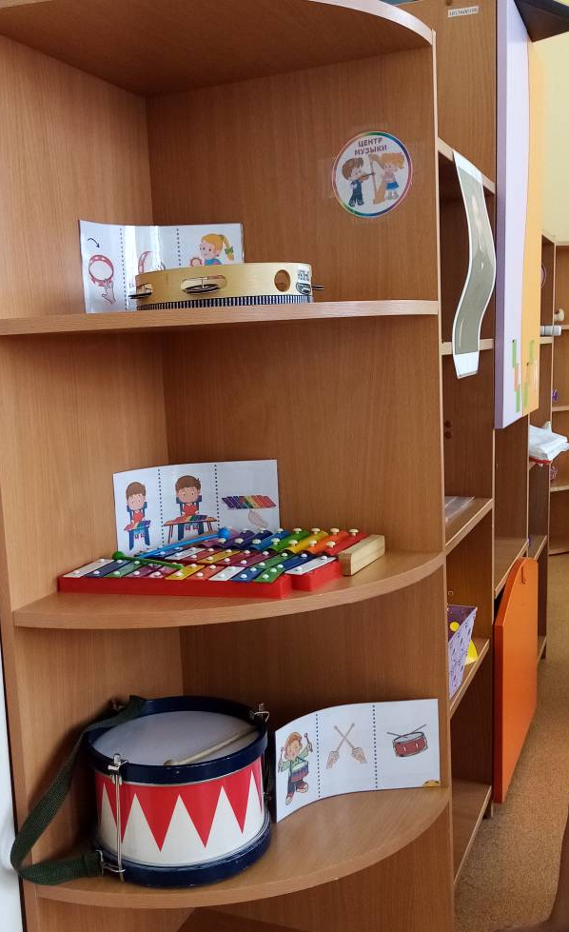
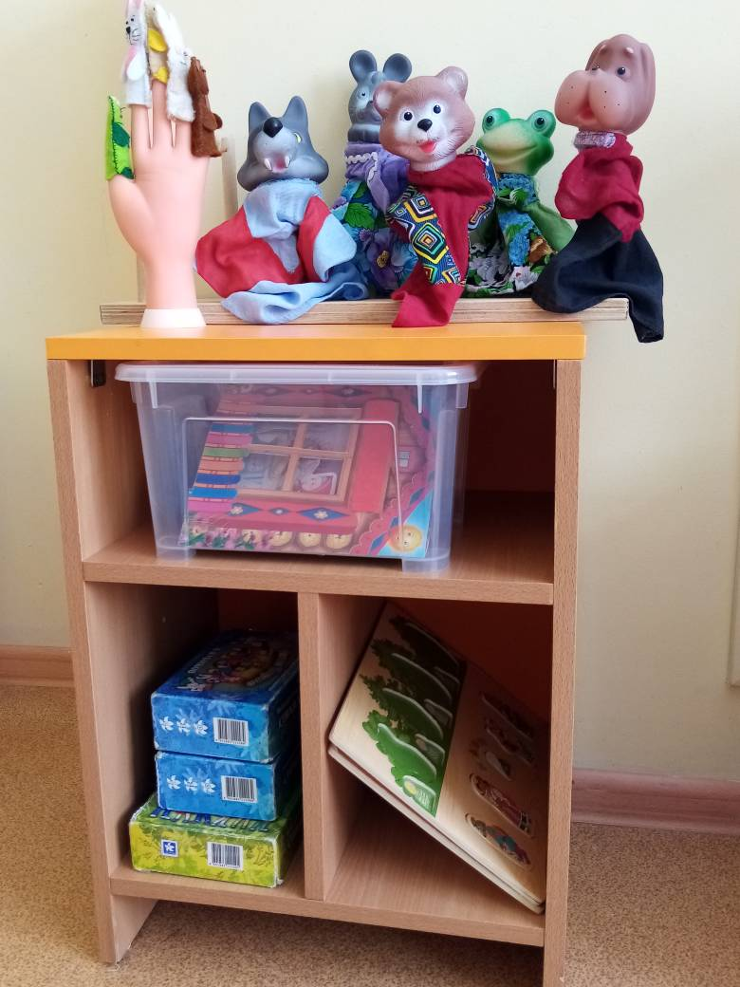
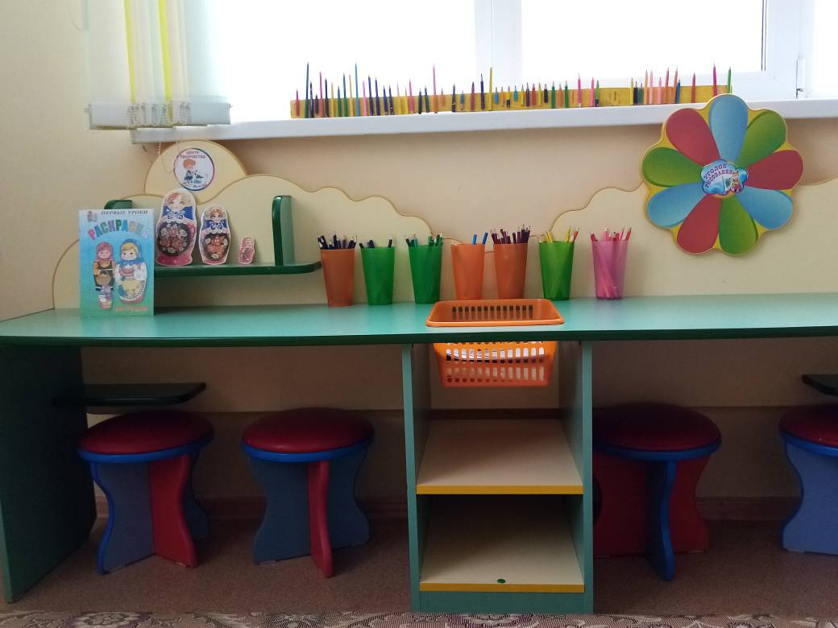
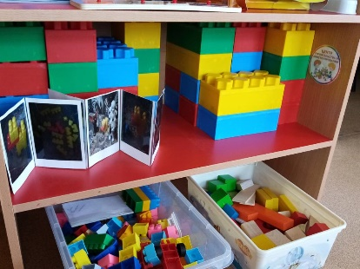
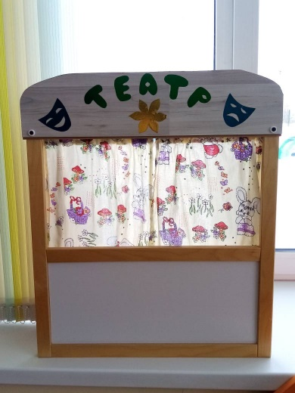
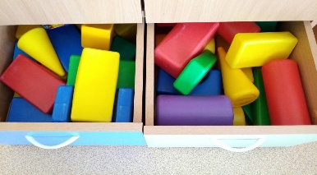
Образовательная область художественно-эстетическое развитие
Центр творчества
Центр конструирования
Музыкальный центр
Центр «Театр»
Художественно-эстетическое развитие предполагает развитие художественно-творческих способностей детей в различных видах художественной деятельности., формирование интереса и предпосылок ценностно-смыслового восприятия и понимания произведений искусства; развитие эстетического восприятия окружающего мира, воспитание художественного вкуса.

Slide 7
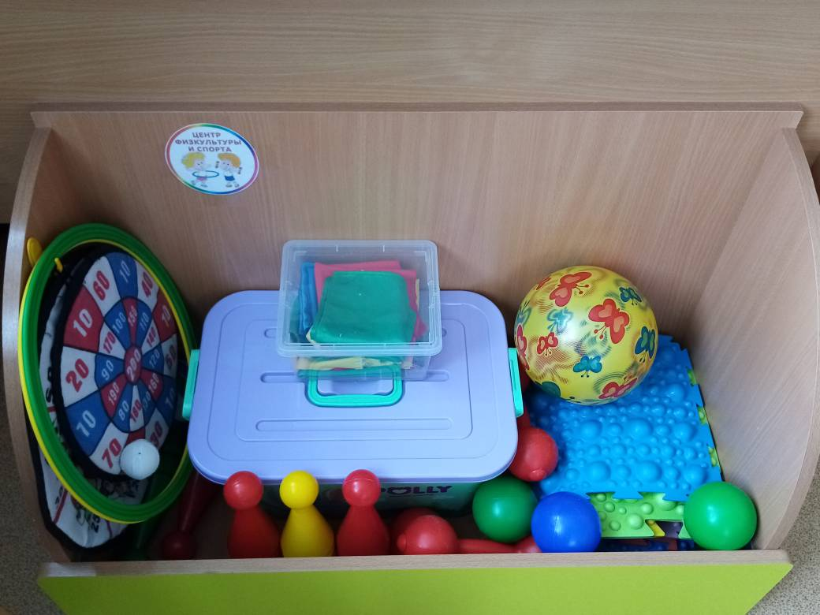
Образовательная область физическое развитие
Физическое развитие направлено на сохранение и укрепление здоровья детей, гармоничное физическое развитие, приобще- образовательная деятельность с деть ми 3–4 лет 185 ние к физической культуре, развитие психофизических качеств (сила, быстрота, выносливость, ловкость, гибкость), приобщение к спортивным и подвижным играм, развитие интереса к спорту; становление ценностей здорового образа жизни, овладение его элементарными нормами и правилами, воспитание культурно-гигиенических навыков, полезных привычек.

Slide 8
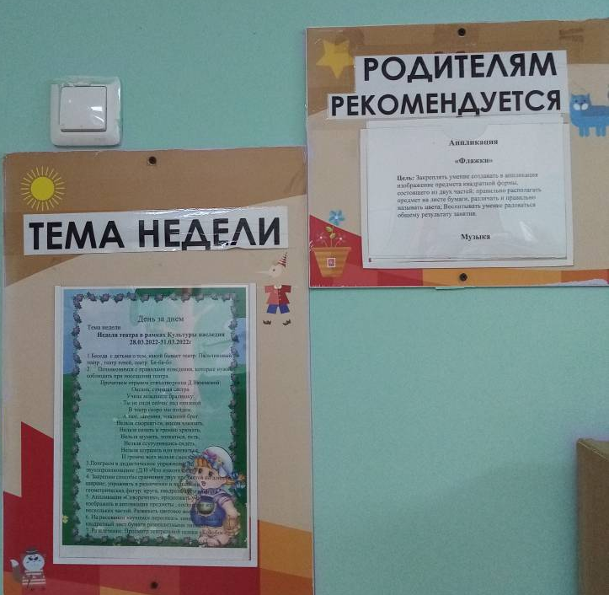
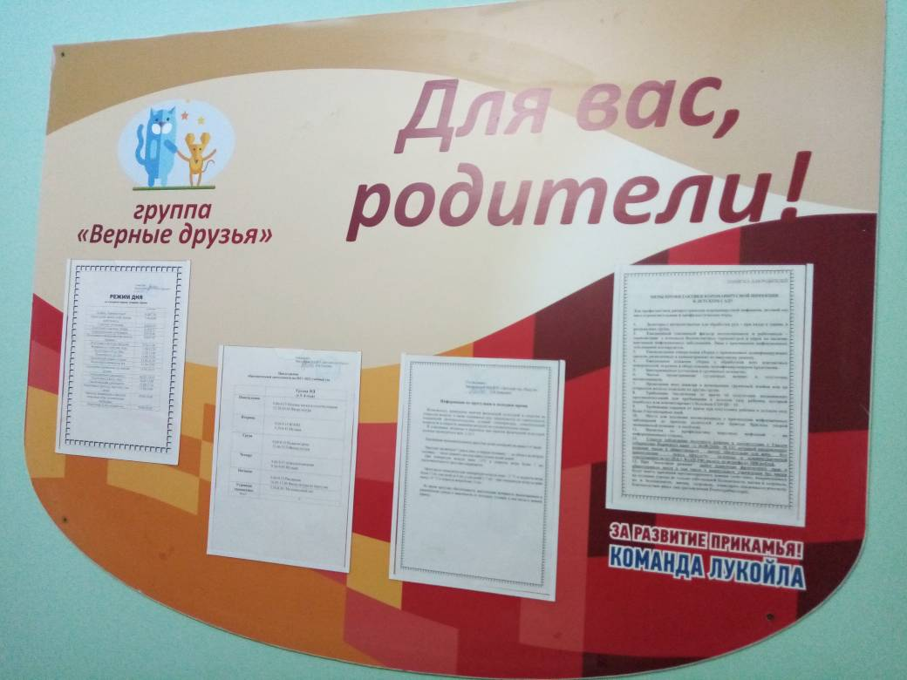
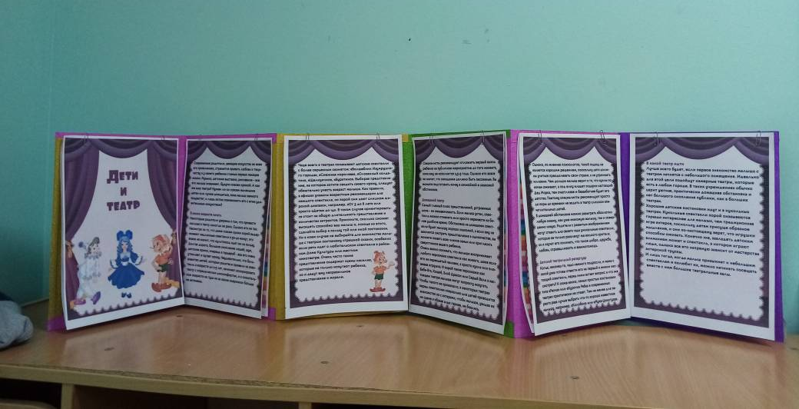
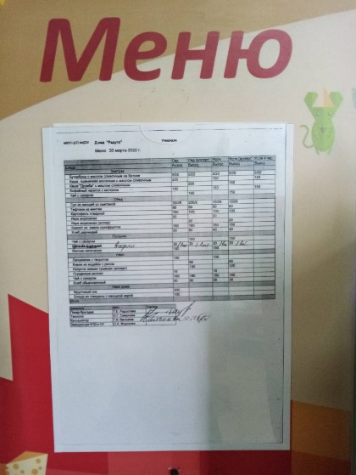
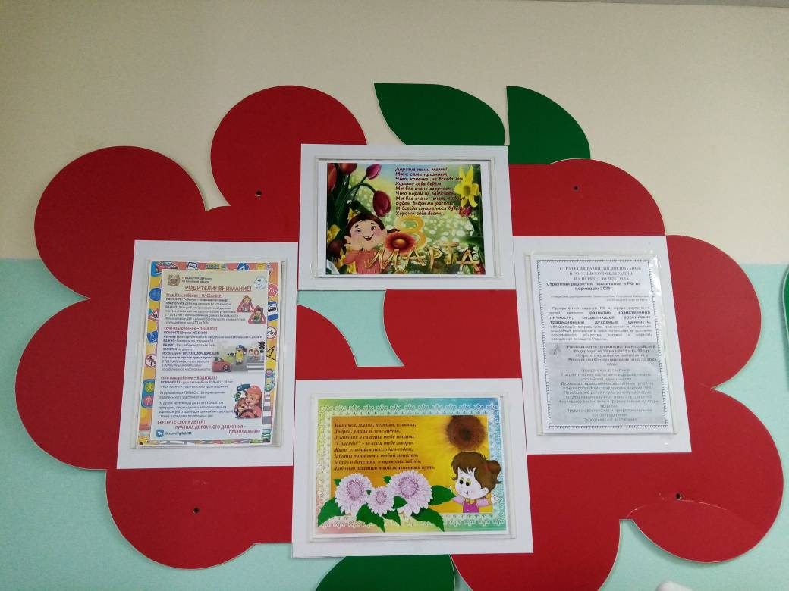
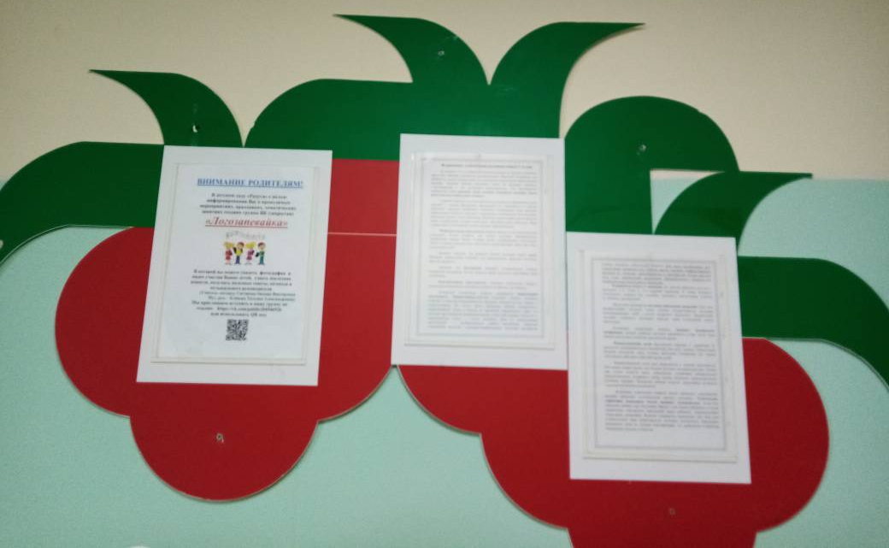
Работа с родителями

